Slide 1
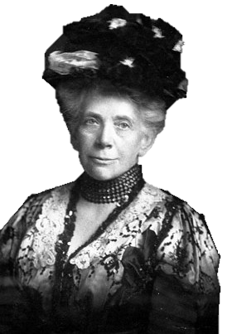

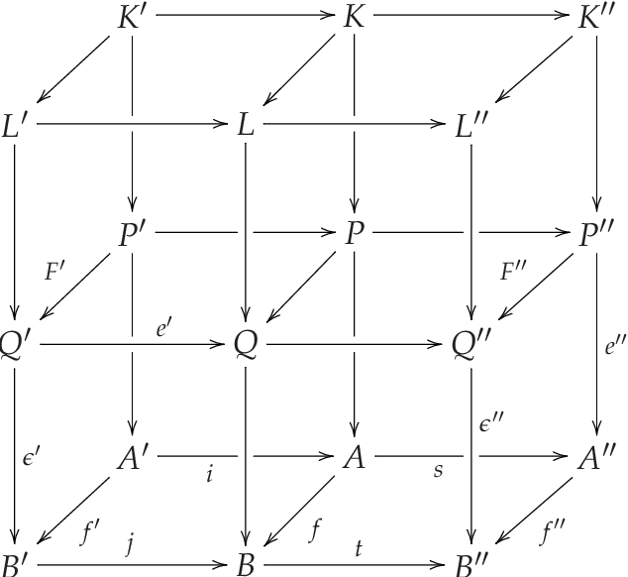
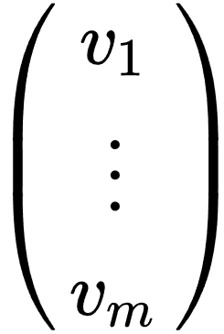


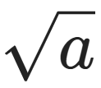
Mathematische Notation
Philosophie & Psychologie

Slide 2
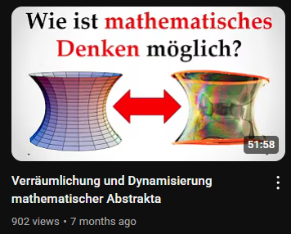
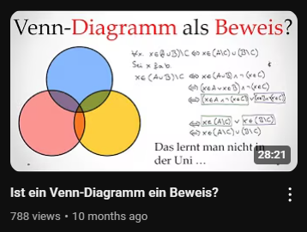
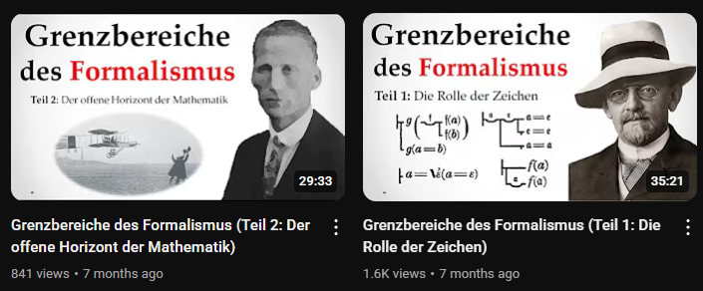
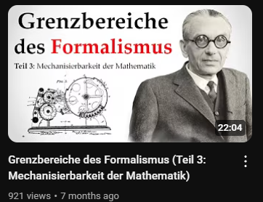

Slide 3

Drei Phasen der Notation
1) Rhetorische Phase: hier werden Berechnungen mit Worten und Zahlen durchgeführt, und es werden keine Symbole verwendet.
„Ein Haufen und sein Siebtel ergeben 19. Was ist der Haufen?“
(x+(1/7)x=19 → Gesucht x.)
2) Synkopierte Phase: häufig verwendete Operationen und Größen werden durch symbolische syntaktische Abkürzungen wie Buchstaben oder Ziffern dargestellt.
3) Symbolische Phase: hier treten umfassende Notationssysteme an die Stelle der Rhetorik.
Cardano notiert die Lösung von x³+6x=20 als

Slide 4
Kognitive Erweiterung

Slide 5
Extended Mind
Externalisierung: Informationen in die Umwelt ablagern
Die kognitive Architektur endet nicht an Körpergrenzen, sondern kann sich in die Umwelt hinein erstrecken.
Otto: hat Alzheimer, benutzt ein Notizbuch.
Inga: erinnert sich „intern“.
These: Das Notizbuch erfüllt dieselbe kognitive Funktion wie biologisches Gedächtnis.
Kriterium: Verfügbarkeit, Zuverlässigkeit, automatische Konsultation.
Idee: Das Notizbuch als „fragiles biologisches Organ“.
Beispiel 2:
Das Smartphone scheint heute mit der Person „verwachsen“ zu sein. Es ist wie eine Prothese, die wir überall mittragen.
Angenommen, ich weiß, dass ich bloß Seite A aufrufen muss, um Information B abzurufen. Ist das nicht funktional äquivalent zu dem Vorgang, bei dem ein bestimmtes neuronales Aktivierungsmuster reaktiviert wird, das mit der Information B assoziiert ist, sodass diese intern bewusst verfügbar wird?

Slide 6
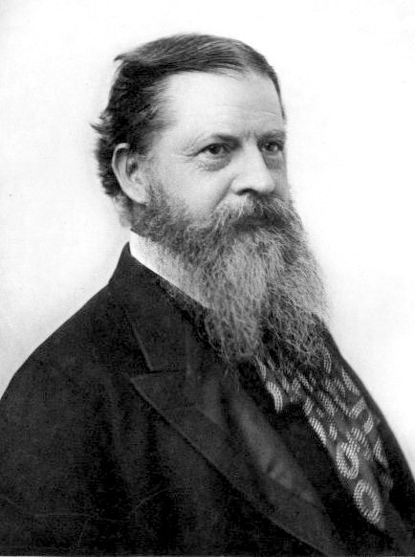
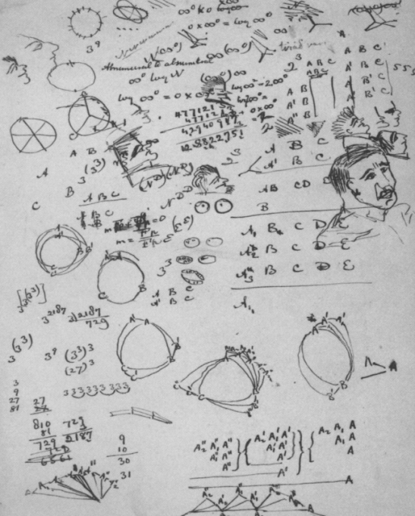
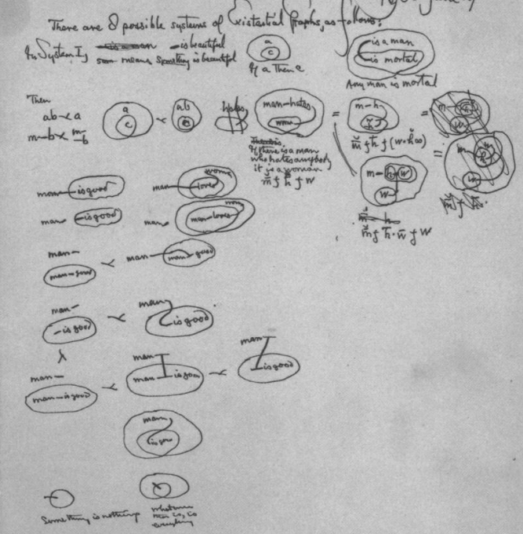
„My brain is localized in my inkstand“
„A psychologist cuts a lobe of my brain and then, when I cannot express myself, he says ‘You have damaged my brain.’ But if he had smashed my inkstand, I should not have been able to continue my discussion until I had got another. Yea, the very thoughts would not come to me. So my faculty of discussion is equally located in my inkstand.“ (CP 7.366)
Notes:
„Wir denken nicht nur auf dem Papier; wir denken mit dem Papier.“

Slide 7
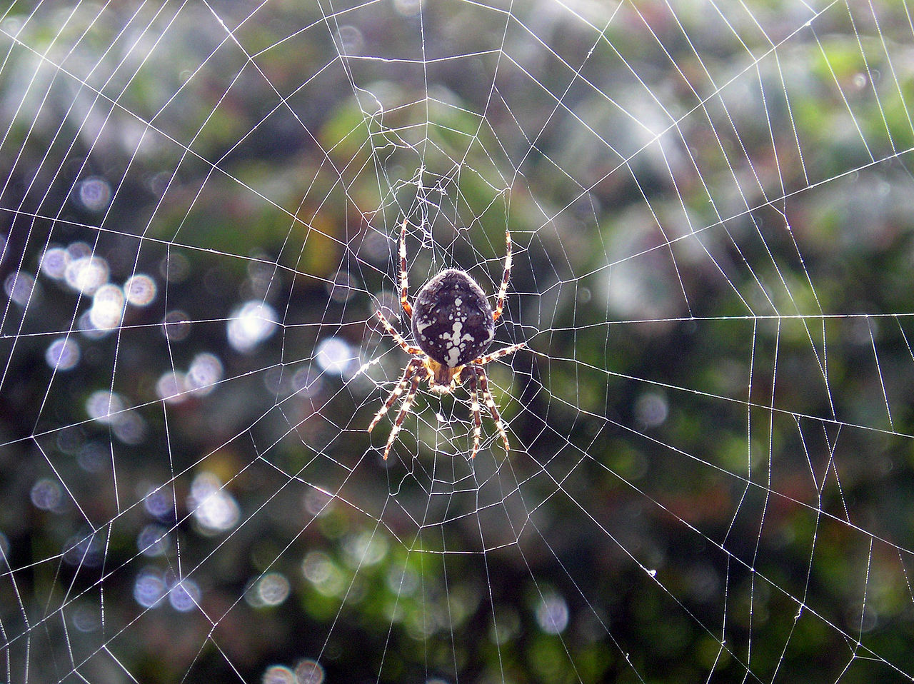
Extended Mind
Externalisierung: Informationen in die Umwelt ablagern
These (Japyassú & Laland, 2017):
Das Netz ist Teil des sensorischen und kognitiven Systems der Spinne.
Begründung:
Das Netz verändert Wahrnehmung und Handlungskoordination – also kognitive Zustände.
Schlussfolgerung: Auch Tiere können „extended cognition“ zeigen.
Quelle: Animal Cognition, 2017

Slide 8
Extended Mind
Evolutionäres Argument (Rowlands)
Wenn ein Organismus die Fähigkeit haben muss, eine adaptive Aufgabe T zu leisten, dann ist es selektiv unvorteilhaft für den Organismus, interne Mechanismen für das Bewältigen von T zu entwickeln, wenn es für den Organismus möglich ist, T durch eine Kombination von internen Mechanismen und Manipulation der externen Umwelt zu leisten.

Slide 9
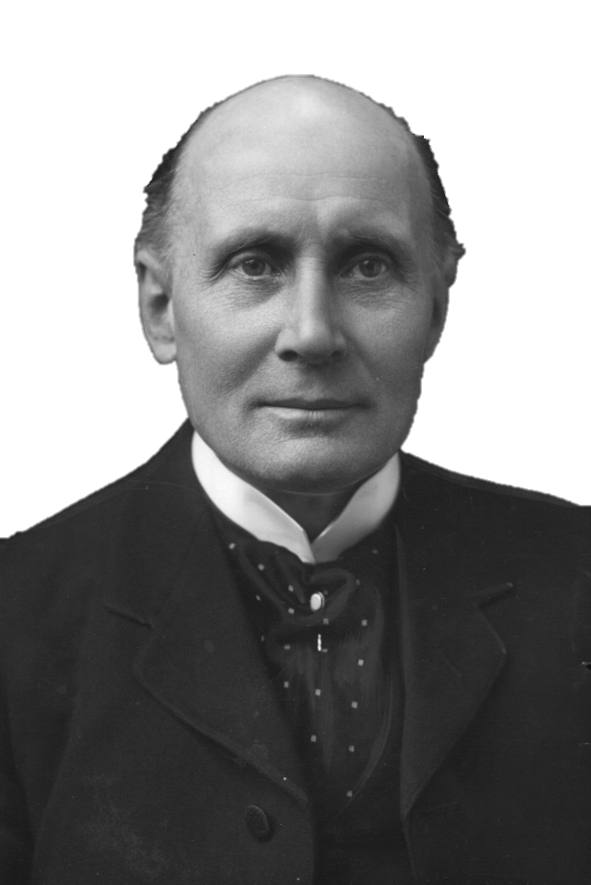
Kraft der Notation
Alfred North Whitehead
(1861-1947)
„By relieving the brain of all unnecessary work, a good notation sets it free to concentrate on more advanced problems, and in effect increases the mental power of the race. Before the introduction of the Arabic notation, multiplication was difficult, and the division even of integers called into play the highest mathematical faculties. Probably nothing in the modern world would have more astonished a Greek mathematician than to learn that, under the influence of compulsory education, the whole population of Western Europe, from the highest to the lowest, could perform the operation of division for the largest numbers.”
(Whitehead, A. N – An Introduction to Mathematics (1911), Ch. 5)

Slide 10
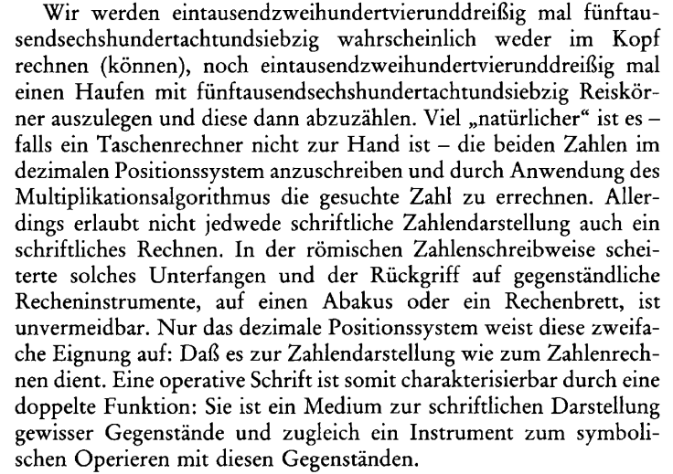
Rechnen heißt: Sich in den Ziffern auskennen

Slide 11
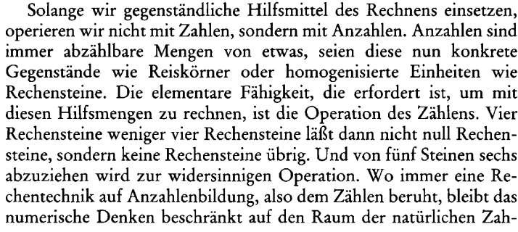
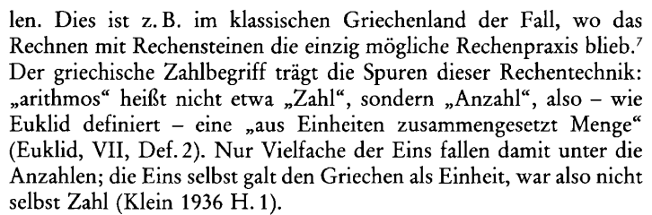
Rechnen heißt: Sich in den Ziffern auskennen

Slide 12
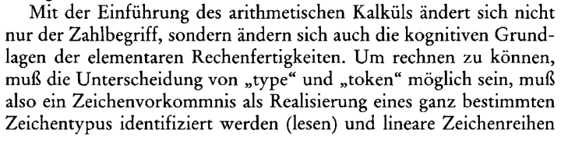
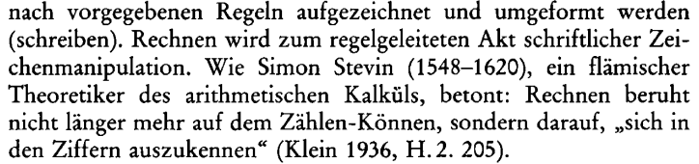
Rechnen heißt: Sich in den Ziffern auskennen
Positionssystem
Beispiel: 1234 + 5678
Beispiel: Was ist MCCXXXIV plus DLXVIII?
(M = 1000, CC = 200, XXX = 30, IV = 4)
(D = 500, L = 50, X = 10, V = 5, III = 3)

Slide 13
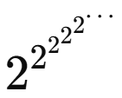
Wie kann man sehr große Zahlen benennen?
Naiv: 999999999999999999999999999999999999999999999999999999999999999999999…
Problem: Platz geht aus!
Potenzturm:
Geht es noch besser?
Knutsche Pfeilschreibweise
3↑↑↑3
(Potenzturm 7.625.597.484.986 Exponenten)
Ja: Knuthsche Pfeilschreibweise oder Steinhaus-Moser-Notation
Platz geht aus!
NOCH besser?

Slide 14

Rayos Zahl
MIT Big number duel in 2007

Slide 15
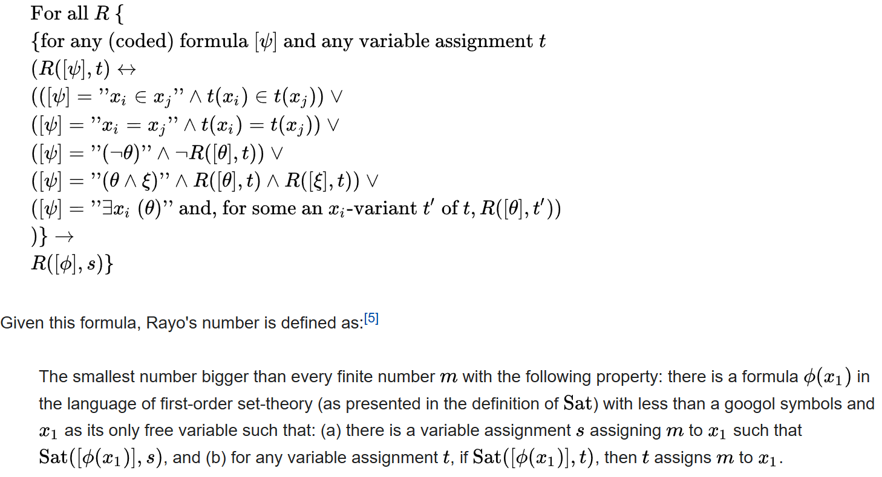
Rayos Zahl

Slide 16

Die Macht der Notation
Den Satz „Das Quadrat einer Summe zweier Größen ist gleich der Summe der Quadrate der beiden Größen und des Zweifachen ihres Produkts“ muß man zweimal lesen, um ihn in die Formel (a + b)² = a² + 2ab + b² zu übersetzen, die man mit einem Blick erfaßt. Und das ist ein harmloser Fall; bei komplizierteren Ausdrücken rückt eine nicht-symbolische Wiedergabe ins Absurde, ja man kann zweifeln, ob sie auch nur theoretisch möglich ist. (Hier sind wir wirklich in einem „Grenzraum der Schrift“, nämlich einem solchen, den wir ohne Schrift gar nicht betreten könnten.) Das Auge „denkt mit“, es entspringt ein Synergie-Effekt von Sehen und Denken, ohne den alle „höheren“ Entwicklungen undenkbar sind.
(Kleinert (2007), S. 5)
Beispiel: Oberflächenintegral
$∯_{A}^{‎ }{\vec{φ}}\left(x,y\right)dσ$
Vektorwertiger Integrand
skalarwertiges
Flächenelement
Ring = A ist abgeschlossen.
Integration „über A“
Weitere Beispiele:
Satz des Pythagoras: lautlich leicht memorierbar („a² + b² = c²“)
Fixpunkt-Kombinator:. 𝝀𝒇(𝝀𝒙𝒇(𝒙𝒙))(𝝀𝒙.𝒇(𝒙)) → lautlich kaum memorierbar

Slide 17
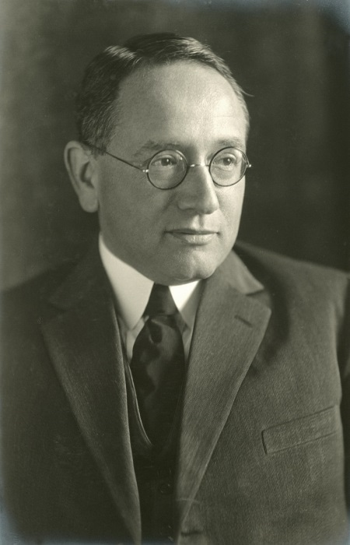
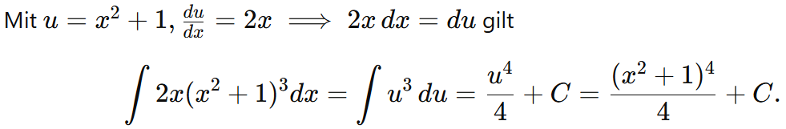
George Pólya: Anforderungen an Notation
Produktive Ambiguität
“A good notation should be unamibguous, pregnant, easy to remember; it should avoid harmful second meanings, and take advantage of useful second meanings; the order and connections of signs should suggest the order and connection of things.”
Beispiele:
Behandeln von dx/dy als Bruch (z. B. bei Trennung der Variablen oder Integralsubstitutionen)
Schädlich: sin²(x) kann (sin(x))² oder sin(sin(x)) bedeuten.

Slide 18
Ikonizität
Ähnlichkeit zwischen Zeichenform und Bedeutungsinhalt

Slide 19


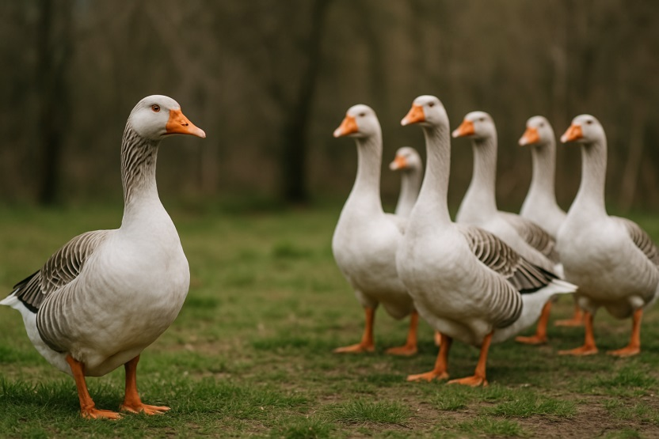
Das Laut- und Formikonische
Buchstabenanzahl und Pluralform
Ikonizität zwischen Menge und Numerusform:
Der Plural ist länger als der Singular.
Gans (4 Buchstaben) und Gänse (5 Buchstaben)
Plat·zen (Plosiv)
schlei·fen (Frikativ)
Ideophone:
zickzack,
holterdiepolter,
ratzfatz,
pille-palle,
plemplem,
plitschplatsch, pitschepatsche
≪ heißt auch „viel größer“ (Steigerung von <)
Ruhe … Ruhe! … Ruhe!!!!!

Slide 20

Ikonizitätstrias beim Kiki-Bouba-Effekt
Welches Gebilde heißt Kiki, welches Bouba?
Lautikonizität: Kiki (abgehakter), Bouba (rundlicher Ton)
Formikonizität: K ist zackig; B,o,u,b,a rundliche Buchstaben
Sensorik: Weiche durch den Bilabial (Doppellippenlaut) „Bouba“ beim Aussprechen
Assoziativ: Bouba erinnert an „Ball“.
In der speziellen Darstellung:
„Kiki“ = weiblich = rot
„Bouba“ = männlich = blau

Slide 21
Ikonizitätsgrad
木 (mù) – „Baum/Holz“
人 (rén) – „Mensch“
‚III‘ hat einen höheren Ikonizitätsgrad als ‚3‘

Slide 22
Ikonizität mathematischer Zeichen
Christine Ladd-Franklin
(1847-1930)
Welches Zeichen sollte man für die Implikation verwenden?
⤙ (Peirce) oder : (MacColl)?
"The copula ‘⤙’ has an advantage over the colon ‘:’ in that it expresses an unsymmetrical relation by an unsymmetrical symbol"
(Ladd, 1883, pp. 24–25).
Ladds Prinzip
Kommutative Operationen sollten durch symmetrische Symbole dargestellt werden.
Beispiel 1: Addition (a + b) ist kommutativ und das Symbol ‘+’ ist vertikal symmetrisch.
Beispiel 2: Subtraktion (a − b) ist nicht kommutativ, aber das Symbol ‘−’ ist ebenfalls symmetrisch. Kinder neigen dazu, fälschlich anzunehmen, dass Subtraktion kommutativ sei (Mitchell 1983).

Slide 23
Ikonizität mathematischer Zeichen
In der Geometrie
⊙ - Kreis mit Mittelpunkt, verwendet von Heron. Von Pappus ohne Punkt.
△ - Dreieck, verwendet von Heron.
⌒ - Kreisbogen, findet sich bei Platon von Tivolis .
∟ - rechter Winkel, verwendet von Pappus
∠ - als Winkelzeichen, verwendet von Pierre Hérigone (1580-1643).
|| - als Zeichen für Parallelität, verwendet von Heron.
⟂ - als Zeichen für Orthogonalität, verwendet von Pierre Hérigone.
Niedrigerer Ikonizitätsgrad:
R für Radius
π für περιφέρεια (perímetros, Umfang)
ε für erreur (Fehlerterm)
δ für différence (Differenz)

Slide 24
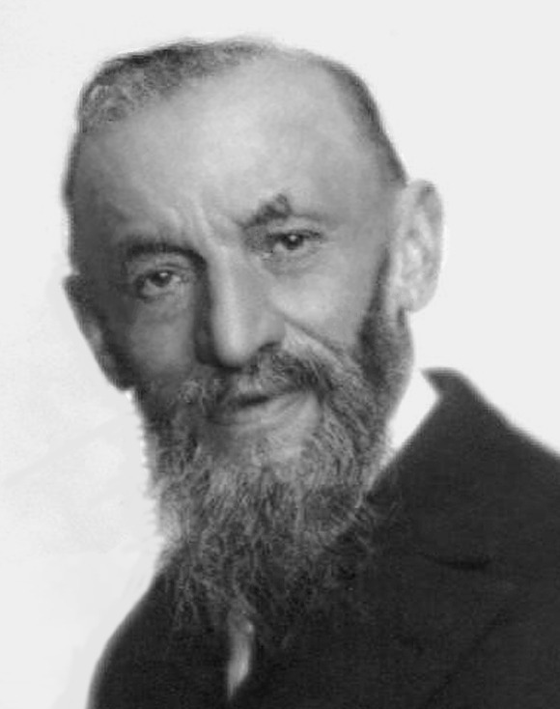
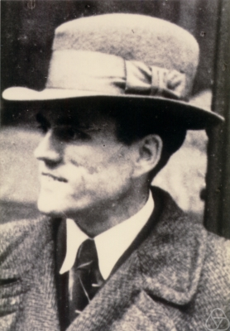
Ikonizität mathematischer Zeichen
Quantoren: “∀” und “∃”
“∀” ist ein umgekehrtes A (for All), das universelle Quantifizierung signalisiert.
“∃” ist ein gedrehtes E (Exists), um die Existenz mindestens eines Elements zu kennzeichnen.

Slide 25
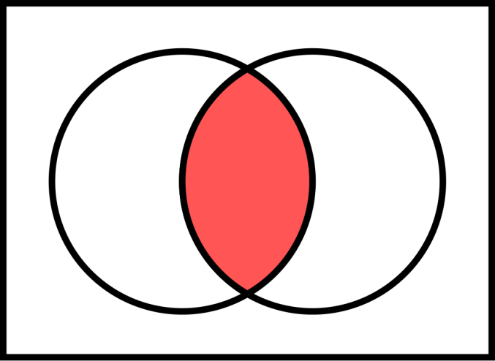

Ikonizität mathematischer Zeichen
Vereinigung und Schnitt: ∪ und ∩
∪ (“cup”) erinnert an eine Tasse, die zwei Mengen „aufsammelt“ und so das Zusammenführen der Elemente symbolisiert.
∩ (“cap”) wirkt wie eine Kappe, die nur den überlappenden Teil zweier Mengen „abdeckt“ und damit den Schnitt veranschaulicht
Dualität <-> Spiegelung

Slide 26
Ikonizität mathematischer Zeichen
Floor ⌊x⌋ und Ceiling ⌈x⌉
Ab- und Aufrunden
∅
Ein durchgestrichener Kreis visualisiert „Nichts-drin“
„( )“, „[ ]“ oder „{ }“
Ihr ikonischer Gehalt liegt darin, dass sie den eingeschlossenen Term als Einheit visualisieren – ähnlich einem Behälter, der Objekte zusammenhält.

Slide 27
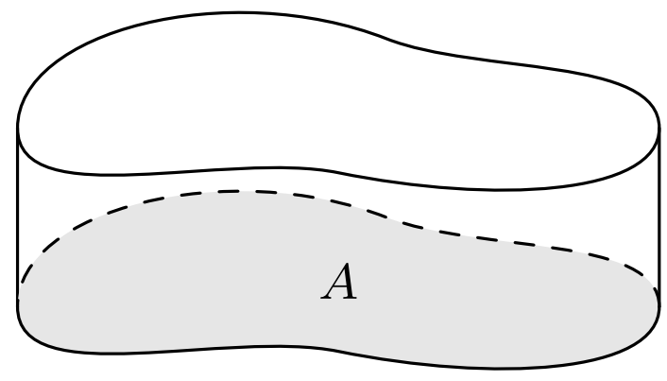

Ikonizität mathematischer Zeichen
„Integral über A“

Slide 28
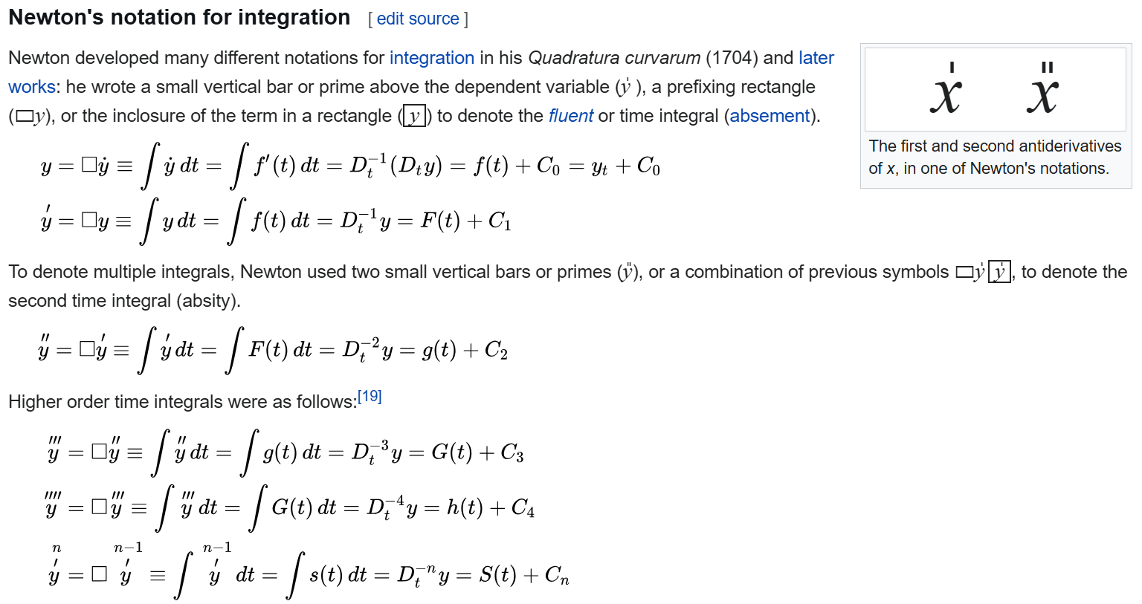
Ikonizität mathematischer Zeichen

Slide 29
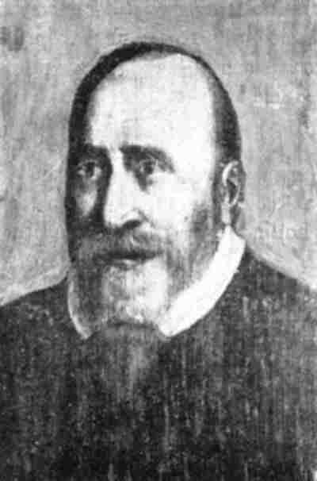
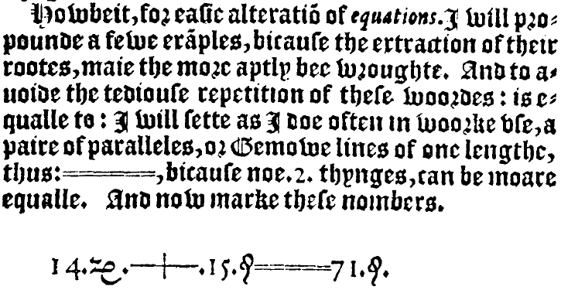
Ikonizität mathematischer Zeichen
=
“[…] bicause noe.2.thynges,can be moare equalle.”
Robert Recorde
(1510-1558)
(Recordes Original verwendete längere „Gemowe lines“)

Slide 30
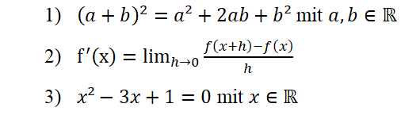

Gleichheitszeichen
Identitätsgleichung (≡)
Definitionsgleichung (:=)
Bestimmungsgleichung ( )
„Gilt das? Oder soll ich das erst zeigen?“

Slide 31
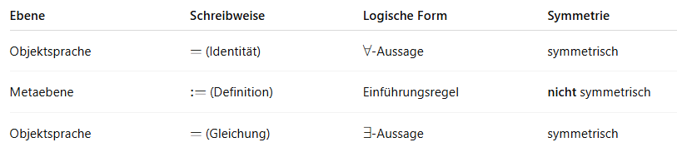
Gleichheitszeichen
Sind das verschiedene Zeichen?
Die Zeichen drücken die Richtung einer Argumentation aus.

Slide 32
Gibt es eine LHS und RHS?
Nein.
A=B
„=“ ist eine symmetrische Relation
Was „rechts“ und was „links“ von der Gleichung steht, ist ein akzidentelles Merkmal auf dem Papier.
A
=
B

Slide 33
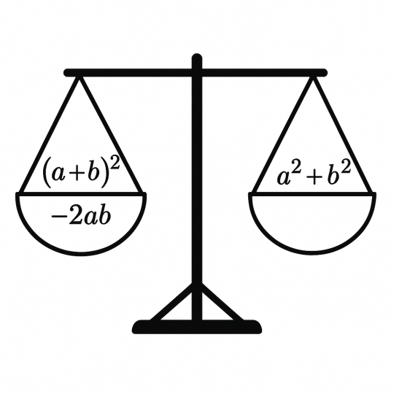
Gleichheit und Gleichgewicht
Nicht nur einzelne Zeichen, sondern auch die Anordnung mehrerer Zeichen – also die Notationsstruktur – besitzt ikonische Qualitäten.
A=B
Gleichheitszeichen ist zentriert: visuelle Form einer Balance, bei der beide Seiten „im Gleichgewicht“ sind.
Warum nicht ⚖?
(a+b)²-2ab ⚖ a²+b²

Slide 34
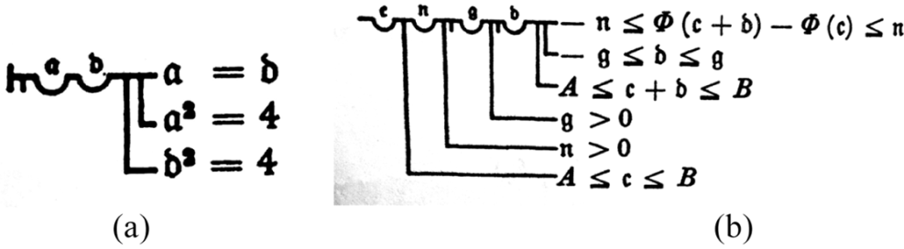
Dirk Schlimm – Where Mathematical Symbols Come From
Mathematische Symbole mögen formal willkürlich erscheinen, ihre Gestalt ist jedoch häufig wohlüberlegt und durch praktische, kognitive, semantische und historische Motive geprägt.
1) Benutzerfreundlichkeit
U1: Erkennbarkeit und Unterscheidbarkeit: Zeichen sollen klar unterscheidbar und visuell auffällig sein – z. B. ist „×” besser erkennbar als „·”, aber „×” kann mit „x” verwechselt werden.
U2: Schreibökonomie: Zeichen sollen sich leicht (per Hand, Druck, digital) schreiben lassen.
Freges Begriffsschriftnotation ist wenig benutzerfreundlich.

Slide 35
Dirk Schlimm – Where Mathematical Symbols Come From
2) Quellen für die Form von Zeichen
C1: Übernahme existierender Zeichen (z. B. griech. Buchstaben, Fraktur, hebrä. Buchstaben wie ℵ)
C2: Variationen existierender Zeichen (z. B. ∫ als langes S, ∨ als Variation von ∪)
C3: Kombination existierender Zeichen (z. B. ±, ≠, a′, ā)
C4: Neuschöpfungen (nur wenn keine andere Lösung praktikabel ist)

Slide 36
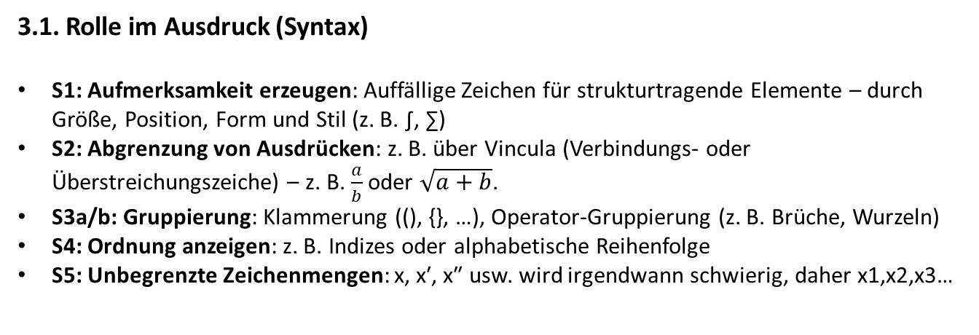
Dirk Schlimm – Where Mathematical Symbols Come From
3) Motivationen unter Einbezug der Bedeutung
3.1. Rolle im Ausdruck (Syntax)
S1: Aufmerksamkeit erzeugen: Auffällige Zeichen für strukturtragende Elemente – durch Größe, Position, Form und Stil (z. B. ∫, ∑)
S2: Abgrenzung von Ausdrücken: z. B. über Vincula (Verbindungs- oder Überstreichungszeiche) – z. B. $\frac{a}{b}$ oder $\sqrt{a+b}$.
S3a/b: Gruppierung: Klammerung ((), {}, …), Operator-Gruppierung (z. B. Brüche, Wurzeln)
S4: Ordnung anzeigen: z. B. Indizes oder alphabetische Reihenfolge
S5: Unbegrenzte Zeichenmengen: x, x′, x″ usw. wird irgendwann schwierig, daher x1,x2,x3…

Slide 37
Dirk Schlimm – Where Mathematical Symbols Come From
3) Motivationen unter Einbezug der Bedeutung
3.2. Semantische Prinzipien
S6: Semantisch-syntaktische Ausrichtung: Visuelle Ähnlichkeit soll semantische Ähnlichkeit widerspiegeln: z. B. „fett gedruckt“ immer für Vektoren.
S7a: Bildhafte Ikonizität: Zeichen ähneln dem Gemeinten (z. B. ⊥ für „senkrecht“)
S7b: Metaphorische Ikonizität: z. B. ∨ als „volles Glas“
S7c: Mnemotechnik: z. B. t für „time“ oder ∈ für „est“.
S8: Analogie innerhalb eines Systems: systematische Zeichenverwandtschaft
S9: Analogie zu anderen Systemen: z. B. Algebrazeichen für Logik verwenden
S10: Konsistenz über Notationen hinweg: v. a. in Bezug auf Gruppierung und Bedeutungsstruktur

Slide 38
Operativität
Mit mathematischer Schrift kann man Dinge tun.

Slide 39
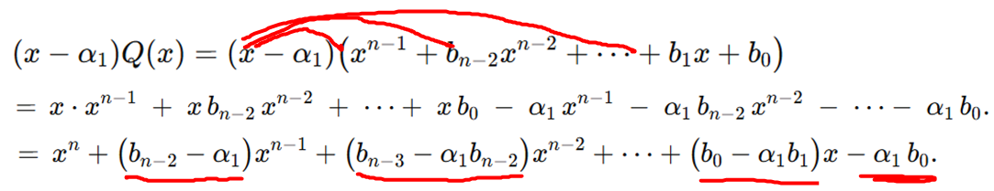
Operativität
Mathematische Zeichen lassen sich durchstreichen, wegwischen, rekonfigurieren, verschieben, usw.
Sie sind handhabbar.
„x“ auf die andere Seite „ziehen“; Gleichung „umstellen“

Slide 40
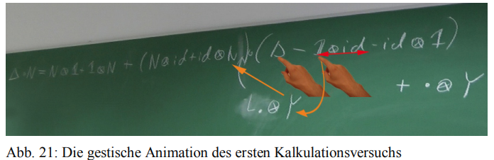
Operativität

Slide 41
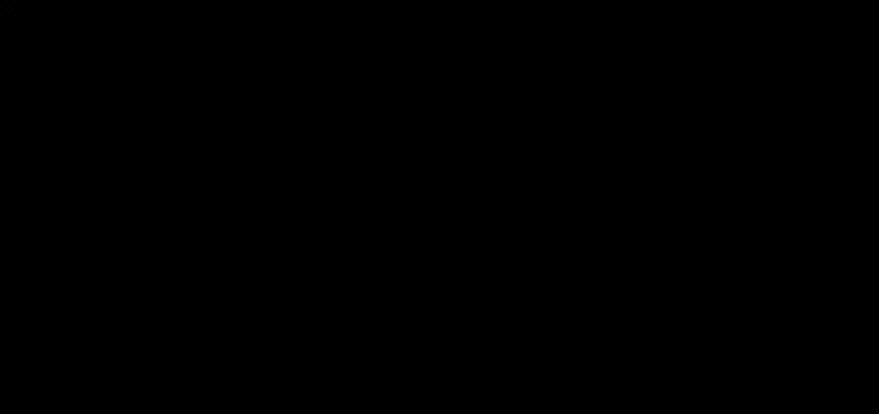
Operativität

Slide 42
Autooperativität von Schrift
Selbstbewegung der Schrift durch Links
Hyperlinks übernehmen die Navigation: Der Text „fährt“ den Leser direkt zum Ziel, statt auf Fußnoten zu verweisen.
Verzeitlichung und Interaktivität
Zeit wird Teil der Schriftstruktur: automatische Textsequenzen, aufklappbare Menüs und Scroll-Effekte machen Lesen/Schreiben interaktiv.
Erweiterung des kognitiven Potentials
Nicht mehr nur der Leser agiert aktiv: Die Schrift übernimmt operative Funktionen und steigert das Denken über rein räumlich-strukturierte Texte hinaus.

Slide 43
Chunking

Slide 44

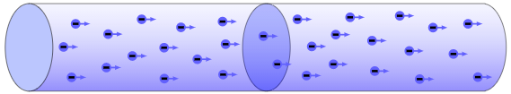
Chunking
Bits und Chunks
Chunks
Kanalkapazität
Bit
0172 9925904
Chunk
Donaudampfschifffahrtsgesellschaft
Chunking

Slide 45

Chunking
Einsetzungsinstanz von

Slide 46


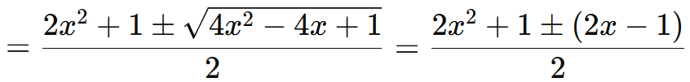

“Gussformen erkennen”
Das ist die quadratische Gleichung in der „Unbekannten 5“.

Slide 47
Token und Type

Slide 48

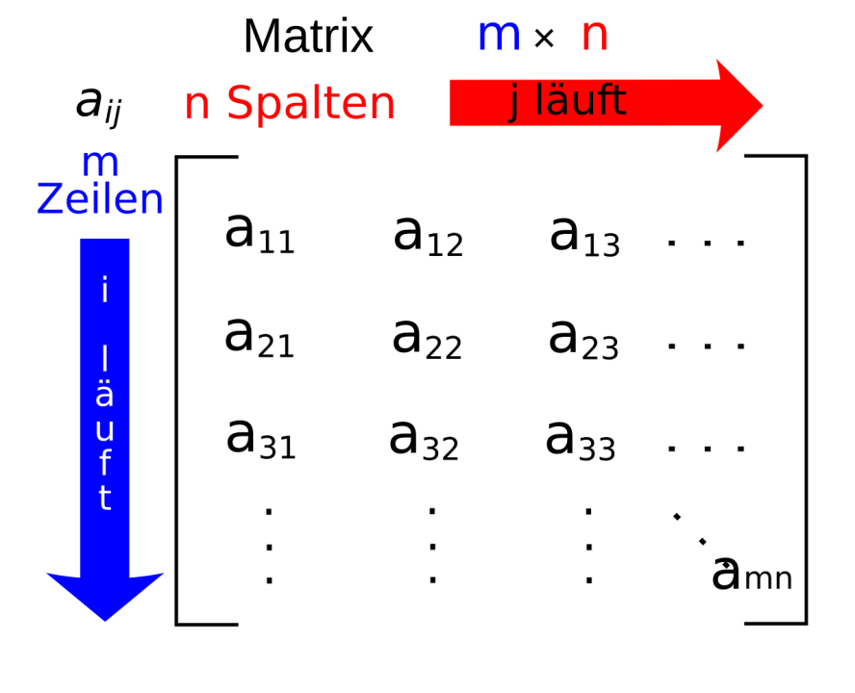


Notio und Notatio
Palindrom vs. Prim
Eigenschaft von …
Zahlwort
Zahl
→ Eine Matrix ist eine Menge!
Ist das Rechteckschema ein Diagramm?
Oder komplexes Zeichen?

Slide 49
Räumlichkeit der Zeichen

Slide 50
Räumlichkeit
„Wir können in der Rede und in der Niederschrift die Tatsachen und die Gedanken nur in der Form der linearen Sukzession wiedergeben, in jenem einfachen Nacheinander, in welchem immer je ein Einzelnes einem Einzelnen folgt; aber das Leben selbst und unsre Anschauung ist flächenhaft und räumlich; ein Schlag regt gleichzeitig hundert Gedanken, und sie verlangen, nebeneinander zu Gehör gebracht zu werden, und eine Tatsache hat gleichzeitig und nicht nur nacheinander die verschiedensten Folgen.“
(Adolf von Harnack: Aus Wissenschaft und Leben, 155)
„Vielleicht wird einmal der Übermensch Bücher wie Partituren schreiben und lesen können, und so imstande sein, viele Gedanken- und Tatsachen-Folgen auf einmal und in ihrem Zusammenklang zu sehen — das wäre das Ideal!“
(Adolf von Harnack: Aus Wissenschaft und Leben, 162)

Slide 51
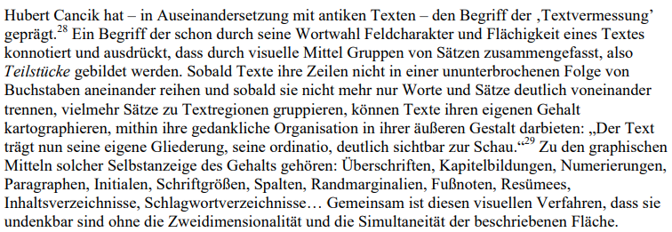
Textvermessung
Absatz (also „Leerraum“) signalisiert abgeschlossenen Gedanken → „Leerstellen-Produktivität“ (Krämer)
Fußnote erlaubt „narrative Vielstimmigkeit“: Der Autor spricht nicht mehr „durch“ den Text, sondern kommentiert „von oben“.

Slide 52
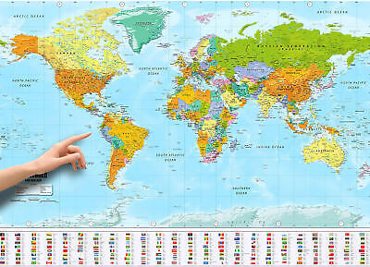
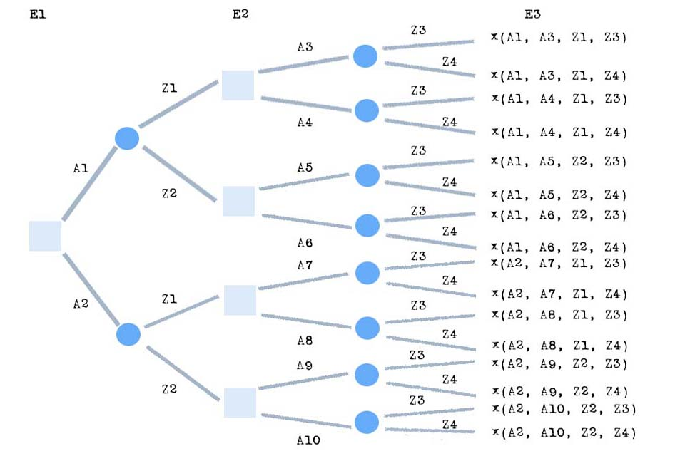
Verflachung als Kulturtechnik
Das „Darunter“ – also die Tiefendimension der Realität – wird abgeschafft, um vollständige Sichtbarkeit und Kontrollierbarkeit zu erzeugen. Diese annullierte Tiefe kann als konstruierte Leerstelle verstanden werden, die epistemisch produktiv ist: Sie ermöglicht Überblick, Strukturierung und Manipulation.
→ Geographische Karten, Zahlenstrahl, Tabellen, Diagramme aller Art (Entscheidungsbaum bis Flussdiagramm)

Slide 53
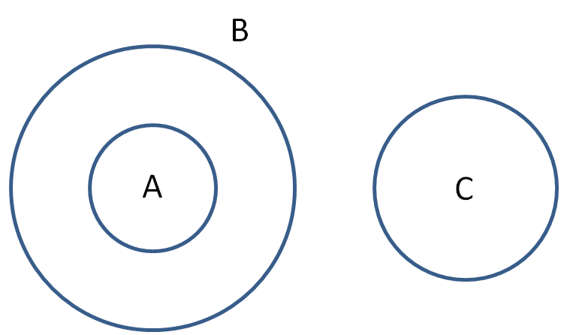
“Logik per Zeichenphysik”
Möchte man die Konklusion zu den Prämissen
„Alle A sind B“,
„Kein B ist C“
bestimmen, lassen sich (i) und (ii) durch Euler-Diagramme etwa wie folgt darstellen:
Die räumliche Trennung von B und C stellt Prämisse (ii) dar, während das Inklusionsverhältnis aus (i) durch das linke Gebilde dargestellt wird. Neben diesen Prämissen enthält das Diagramm aber eine bemerkenswerte weitere Information:
„Kein A ist C“
Und gerade dies ist die Konklusion der beiden Prämissen.
Es ist die konkrete Zeichnung – nicht die Anwendung bestimmter Inferenzregeln – und die dabei verwirklichten räumlichen Verhältnisse, welche die Konklusion hier durchführen und anzeigen. → „Free Rides“

Slide 54
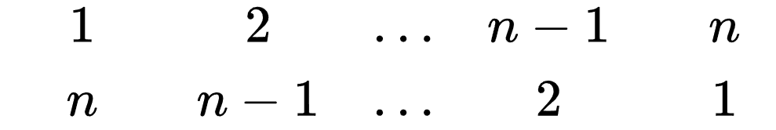
Räumliches Aspektsehen
(1)
(2)
n-mal

Slide 55
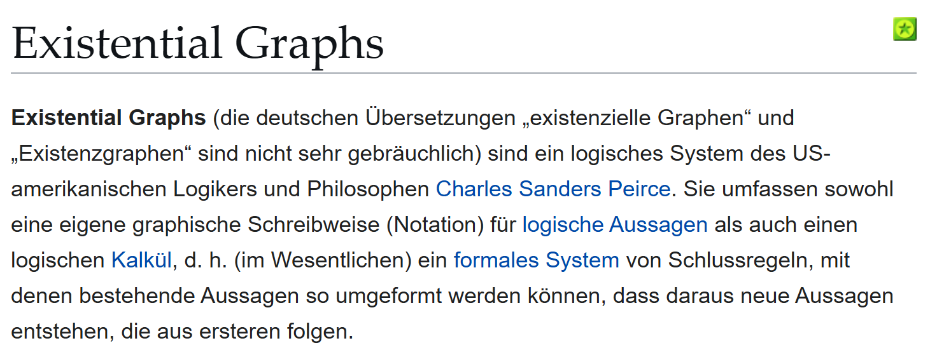
Existential Graphs

Slide 56
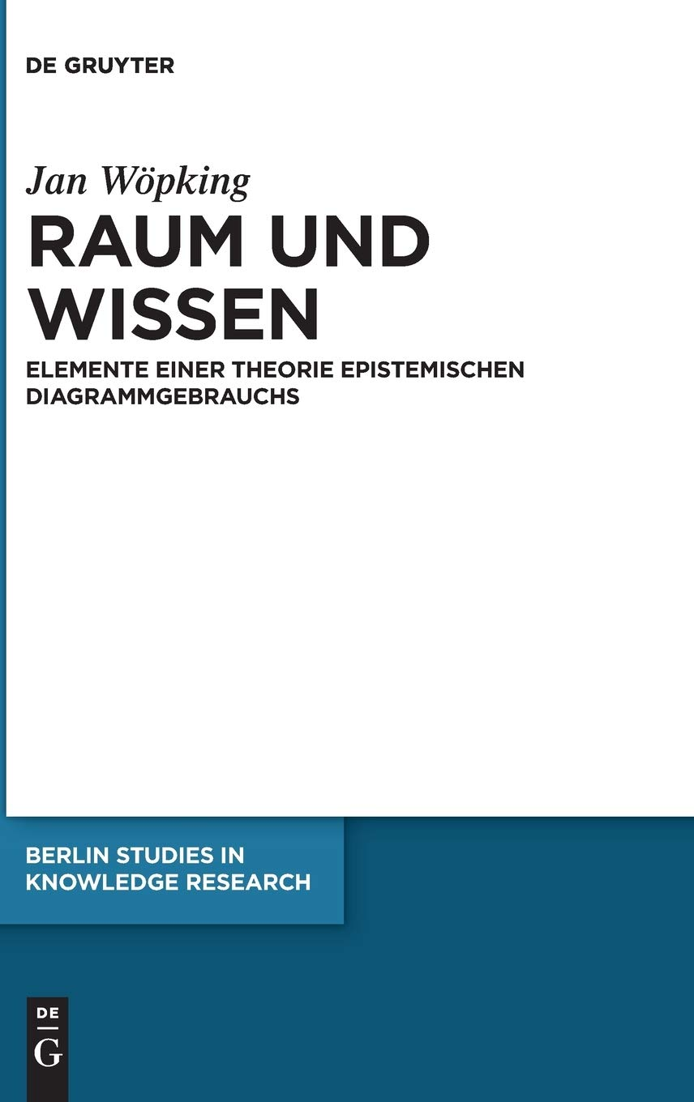
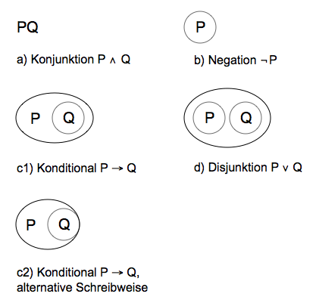
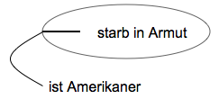

Existential Graphs
Kapitel 2.6.2 (S. 123-130)
„Generalisierung geometrischen Aspektsehens: Peirces Alpha-Graphen“
Alpha-Graphen
Gleiche Aussagekraft wie klassische propositionale Logik, d. h. jede logische Kombination von Sätzen, die sich mit Alpha-Graphen zeigen lässt, lässt sich auch in prop. Logik zeigen und vice versa.
Beta-Graphen
Gamma-Graphen
Darstellung höherstufiger Prädikate
Modallogik
Prädikatenlogik 1. Stufe

Slide 57

Existential Graphs
Alpha-Graphen
Beta-Graphen

Slide 58

Existential Graphs
Gamma-Graphen

